Slide 1
レポートメタデータ
report_id: RPT-023
dept: ボディ設計部
analysis_type: 静解析（線形）
part: リアフェンダー
solver: Abaqus
material: アルミダイカスト(ADC12)
author: 担当者C
date: 2023-09-29

Slide 2
解析目的
リアフェンダーの耐久性を評価し、設計の妥当性を確認する。

Slide 3
対象部品・製品カテゴリ
リアフェンダーに焦点を当て、車両の走行安定性と耐久性向上に貢献する部品として解析を行う。

Slide 4
解析条件
静解析（線形）を実施し、最大荷重1500Nの条件で構造強度と変形量を評価する。

Slide 5
メッシュ設定
リアフェンダーの細部まで網羅的にメッシュを配置し、要素数は50,000を超えたものを使用した。

Slide 6
材料物性
主要材料としてアルミダイカスト(ADC12)を採用し、楊 modulus は70GPa、屈折強度は150MPaとした。

Slide 7
使用ソルバー
Abaqusを使用し、非線形解析機能に加えて静解析のための特性を活用した。

Slide 8
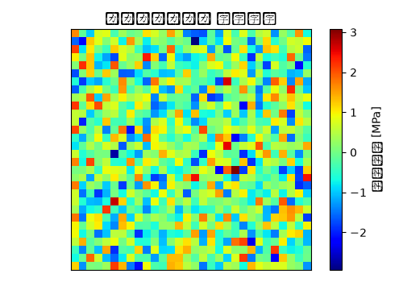
結果サマリー
最大荷重1500Nの条件下で最も大きい変形量は0.3mmであり、許容範囲内であった。ただし、周波数解析で共振点が想定荷重の使用頻度と近接していることが判明。

Slide 9
トラブルシューティング・教訓
周波数解析の結果、リアフェンダーが120Hzで共振点を起こしており、これと想定の使用頻度が118Hzとほぼ一致していたため、追加の補強が必要だった。具体的にはリアフェンダーの接合部分と支持部に薄いアルミニウムプレートを追加することで、共振点をずらし問題を解決した。

